Slide 1
Modul 13-14: Demokratiopfattelser

Slide 2
Læs Demokrati | Samfundsfag B

Slide 3
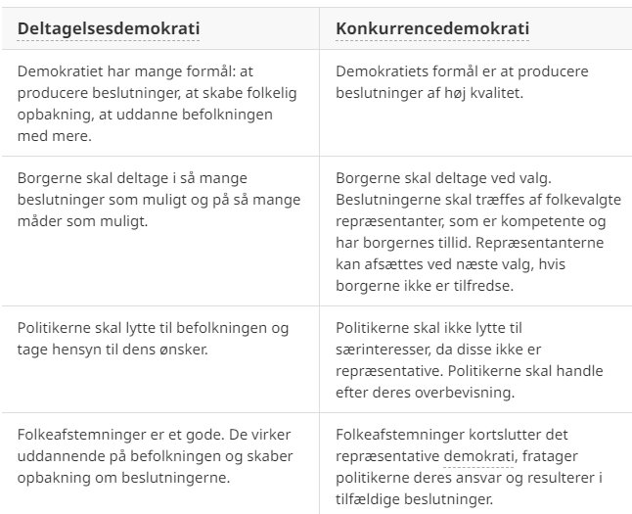

Slide 4
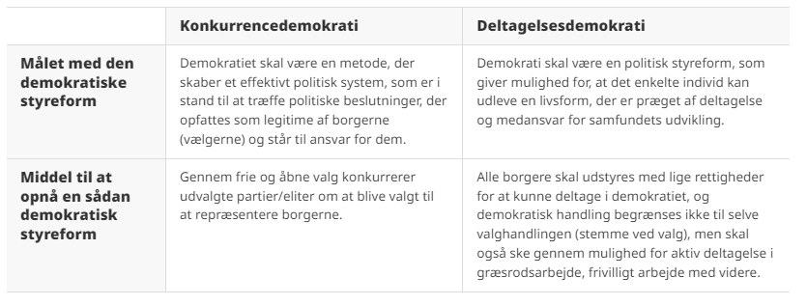
Kilde: USA’s udfordringer 2024
Notes:
Begge demokratiopfattelser findes i USA

Slide 5
Direkte og repræsentativt demokrati
Direkte demokrati
I Athen praktiserede man det direkte demokrati, hvor alle borgere mødte frem på torvet og stemte om fælles anliggender. Efter vore dages begreber var det athenske demokrati dog meget mangelfuldt, idet det kun omfattede en begrænset del af befolkningen.
I dagens Danmark praktiserer vi stadig direkte demokrati, når der afholdes folkeafstemninger.
Repræsentativt demokrati
I DK har vi repræsentativt demokrati, hvor borgerne vælger repræsentanter til at træffe beslutningerne.
I Danmark vælger vi repræsentanter til kommunalbestyrelser, regionsråd, Folketinget og Europa-Parlamentet.

Slide 6
USA er i krise, men hvad er gået galt i verdens ældste moderne demokrati?
DR-video ”Er USA's demokrati truet”? Denne video knytter sig til midtvejsvalget i 2022, men de politiske udfordringer, som præsenteres i videoen, er fortsat gældende i USA.
Efter videoen arbejder vi med følgende spørgsmål.
Hvilke forskellige udfordringer/trusler er der ifølge videoen imod det amerikanske demokrati?
Er der udfordringer mod det amerikanske demokrati, som ikke vises i videoen, men som I mener skal nævnes? (skriv det ned)
Er der udfordringer mod det danske demokrati (hvilke - skriv ned)?
https://www.dr.dk/nyheder/udland/usa-er-i-krise-men-hvad-er-gaaet-galt-i-verdens-aeldste-moderne-demokrati

Slide 7
Udpege nøglepointer fra kronikken (jeg læser)
Professor:Den perfekte politiske storm lurer. USA’s demokrati er truet

Slide 8
Horisont: Sæson 2024 – Sarahs kamp mod oliegiganterne | DRTV
Diskuter med afsæt i udsendelsen fra Horisont, hvorvidt lobbyisme/pengestrømme udfordrer det amerikanske demokrati eller ej?

